Slide 1

DDD数智通系统
全院推广项目申报与展示
临床药学_李静
2026年05月
Notes:
尊敬的各位领导、专家，大家好。今天我将向各位汇报一项旨在提升我院药事管理精细化水平的重要项目——“DDD数智通”系统。随着DRG/DIP支付改革的深入，精细化管理已成为医院发展的核心。本系统将通过技术手段，解决当前DDD管理中的痛点，为临床和管理提供强大的数据支持。

Slide 2

目录CONTENTS
01
项目背景与挑战
• 精细化药事管理的时代要求 • 当前痛点分析：传统模式的瓶颈
02
解决方案：DDD数智通系统
• 系统概述：一站式DDD智能管理平台 • 设计理念：以临床需求为导向
03
核心功能模块详解
• 药品DDD查询与强度一键计算 • 规划功能：数据可视化与智能分析
04
技术架构与数据安全
• 先进的技术架构 • 可靠的数据保障体系
05
应用价值与预期效益
• 赋能临床科室用药管理 • 助力药事与医院管理层科学决策
06
实施计划与推广策略
• 分阶段实施步骤规划 • 所需资源与全面推广策略
07
总结与展望| 回顾项目建设成果，展望智慧化药事管理的广阔未来，助力医院高质量发展
Notes:
本次汇报将分为七个部分。首先，我将介绍项目的背景与我们面临的挑战。其次，详细阐述我们的解决方案——“DDD数智通”系统。接着，会深入讲解系统的核心功能。之后，介绍系统的技术架构与数据安全保障。第五部分将分析系统的应用价值与预期效益。最后，提出具体的实施计划并进行总结与展望。

Slide 3
01
项目背景与挑战
Why We Need This System
Notes:
首先，让我们进入第一部分，探讨为什么我们需要这样一个系统。这部分将从宏观的政策背景和院内管理的实际痛点两个维度展开。

Slide 4




精细化药事管理的时代要求
随着DRG/DIP支付方式改革的全面推行，医院运营管理模式面临深刻变革。精细化、数据化的管理已成为提升医疗质量、控制成本、保障患者安全的核心驱动力，而药事管理作为其中的关键一环，亟需引入科学、客观的量化管理工具。
标准化衡量
合理用药监测
资源配置优化
提供标准化单位，用于横向比较不同药物、科室，或纵向比较不同时期的药物使用频度，消除规格差异影响。
通过计算DDD使用强度(DDDs)，客观量化药物消耗水平，科学评估临床用药合理性，重点强化对抗菌药物的精细化管理。
基于真实数据的消耗分析，为药品科学采购、医院处方集动态调整以及药占比、耗占比控制提供坚实的数据支撑。
结论：建立一个高效、准确、便捷的DDD管理系统，是我院迈向智慧化、精细化药事管理的必然选择。
Notes:
在DRG/DIP支付改革的大背景下，精细化管理是医院发展的必由之路。药事管理是其中的关键环节，而DDD作为WHO推荐的核心指标，在标准化衡量、合理用药监测和资源配置优化方面具有不可替代的价值。因此，构建一个智能的DDD管理系统，是顺应时代要求、提升我院管理水平的关键一步。

Slide 5
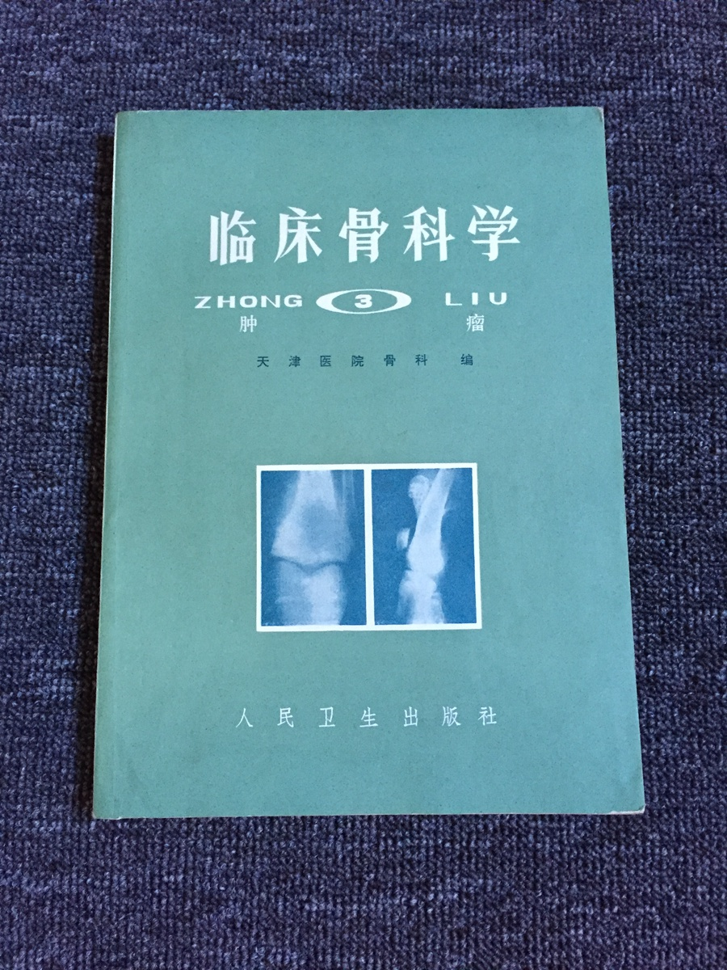
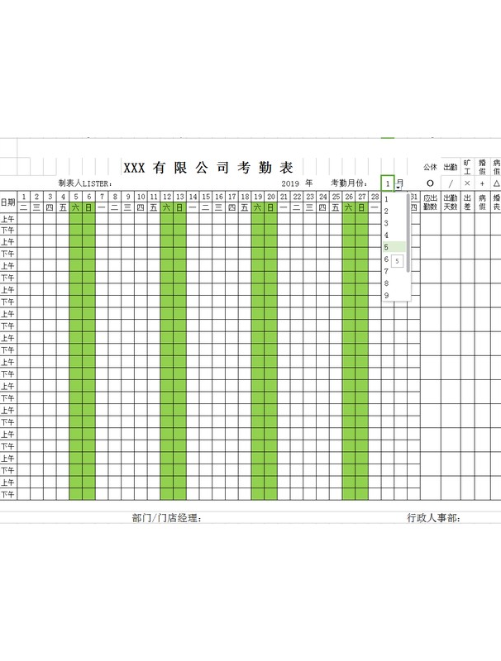


当前痛点分析：传统模式的瓶颈
01.信息查询效率低下
现状：依赖纸质手册、分散的电子表格，信息来源不一且更新严重滞后。
影响：查询耗时耗力严重拖慢临床节奏；信息不一致可能直接导致用药决策偏差。
02.DDD使用强度计算繁琐易错
现状：完全依赖人工在Excel中进行大量重复、复杂的计算工作。
影响：极易因人工疏漏造成数据失真，严重影响医院用药管理决策的准确性。
03.数据利用与监管滞后
现状：数据孤岛效应明显，难以进行横向科室对比与宏观分析，缺乏实时监控手段。
影响：管理层无法及时、准确掌握全院用药动态，导致监管与干预措施严重滞后。
04.临床与管理脱节
现状：临床医生开具医嘱时，无法实时、便捷获取DDD信息及科室整体使用强度数据。
影响：临床行为与医院合理用药管理目标间存在“信息鸿沟”，不利于整体用药水平提升。
Notes:
然而，我们当前的工作模式存在明显瓶颈。首先，信息查询效率低下，医生和药师需要花费大量时间在分散的资料中寻找信息。其次，DDD使用强度的计算完全依赖手工，不仅繁琐，而且容易出错。第三，数据利用和监管严重滞后，管理层无法实时掌握全院用药情况。最后，临床与管理之间存在信息鸿沟，合理用药的理念难以有效落地。这些痛点迫切需要我们引入新的解决方案。

Slide 6
02
解决方案：DDD数智通系统
What Is Our Solution
Notes:
针对以上痛点，我们提出了我们的解决方案——“DDD数智通”系统。这部分将介绍系统的整体概览和设计理念。

Slide 7


系统概述与设计理念
系统概述：一站式DDD智能管理平台
用户中心
数据驱动
界面设计遵循“零学习成本”原则，直观简洁，操作高效，显著降低医护人员使用门槛，优化工作体验。
深度整合院内药品目录、HIS真实用药数据与国家权威DDD标准，将原始数据转化为高价值的药事管理洞察。
“DDD数智通”是一款专为我院临床与管理需求打造的，集药品DDD标准查询、使用强度计算、数据统计分析于一体的智能化、一体化Web应用平台。
平台旨在打破数据孤岛，打通临床一线用药与药事管理之间的业务壁垒，通过技术手段实现管理赋能，助力医院药事管理向精细化、数字化转型。
持续迭代 · 架构灵活可扩展
采用模块化架构设计，具备良好的扩展性与兼容性。未来可无缝融入处方智能点评、临床路径用药建议、抗菌药物专项管理等更多功能模块，满足医院长期发展需求。
Notes:
“DDD数智通”系统是一个一站式的智能管理平台。它集查询、计算和分析于一体，旨在打通临床与管理之间的壁垒。我们的设计理念始终围绕着用户中心，确保界面友好易用；以数据驱动为核心，让数据说话；并保持系统的持续迭代能力，以适应医院未来的发展需求。

Slide 8
03
核心功能模块详解
HOW IT WORKS
Notes:
接下来，我将详细介绍系统的核心功能模块，展示它是如何工作的。

Slide 9



核心功能一：药品DDD智能查询
功能描述
•多维度检索：支持按药品名称、拼音首字母、药理类别、使用分级等快速筛选查询。
•信息全面：清晰展示药品名称、DDD标准值、药理类别、规格、给药途径、使用级别等核心信息。
输入药品名称/拼音
阿莫西林胶囊 (Amoxicillin)
DDD值：1g (口服) | 规格：0.25g | 级别：非限制使用级
核心优势
•权威准确：数据源自WHO及国家最新标准，并与院内药品目录实时同步更新。
•高效便捷：支持全院Web端直接访问，无需安装客户端，随时随地实现快速查询。
注射用头孢曲松钠 (Ceftriaxone)
DDD值：2g (静注/静滴) | 规格：1.0g | 级别：限制使用级
应用场景
•临床医生：开具医嘱时即时查询，辅助快速判断用药剂量合理性。
•教学培训：作为实习及规培医生的学习工具，帮助快速掌握各类药物标准日剂量。
Notes:
系统的第一个核心功能是药品DDD智能查询。医务人员可以通过多种方式快速检索药品信息，系统会清晰展示包括DDD值在内的所有关键属性。这个功能的优势在于信息权威准确且查询高效便捷。无论是临床医生开具医嘱，还是年轻医生学习，都能从中获益。

Slide 10


核心功能二：DDD使用强度一键计算
功能描述
•数据导入：支持导入或手动录入特定时间段内科室的药品消耗数据，灵活适配多源数据格式。 •自动计算：系统内置权威DDD标准库，自动匹配并完成复杂的用药频度与强度计算。 •结果导出：计算逻辑透明，结果清晰呈现，支持一键导出标准报表用于归档与汇报。
DDD 智能计算工作台
导入数据
支持 Excel/CSV 格式
开始计算
系统自动匹配标准库
核心优势
•自动化：将药师从繁琐的手工计算中彻底解放，将精力投入到临床服务与药学监护。 •零差错：消除人工计算易出现的逻辑或数据错误，确保DDDs数据的准确与可靠。 •高效率：打破传统月度统计的时间限制，支持周度甚至实时统计，大幅提升管理响应速度。
▎计算结果预览 (2026年1月 - 2月)
呼吸内科：DDDs124.5| 消化内科：DDDs98.2| 普通外科：DDDs 76.4
心血管内科：DDDs 101.8 | 神经内科：DDDs 88.6 | 骨科：DDDs 65.3
数据已自动去重清洗，符合WHO药物统计方法学标准
应用场景
•药剂科/质控科：快速完成全院各科室DDDs数据的汇总、统计与排名分析。 •临床科室主任：随时查询本科室用药强度指标，及时识别并调整不合理用药趋势。
Notes:
第二个核心功能是DDD使用强度的一键计算。药师只需导入数据，系统即可自动完成复杂的计算，彻底告别繁琐易错的手工操作。这不仅大大提升了效率，更保证了数据的零差错。无论是药剂科进行全院统计，还是科室主任了解本科室情况，都能获得及时、准确的数据支持。

Slide 11





规划功能三：数据可视化与智能分析
基于现有数据基础，系统未来可扩展强大的数据分析与可视化功能，整合多维度药事指标，为管理决策提供更直观、科学的依据。
趋势分析
结构分析
排名监控
预警提醒
支持自定义时间周期，自动生成全院或各科室DDDs的动态变化趋势图，清晰洞察用药规律。
展示各类药物、各治疗科室的DDDs构成占比，量化评估用药结构的合理性与均衡度。
自动生成药品使用强度排行榜，快速识别高频使用药物，重点关注和监控异动药品。
灵活设置阈值，对超标DDDs或特殊/限制级抗菌药物的不合理使用进行实时自动预警。
洞察“一目了然”
将海量、零散的用药数据转化为直观的图表和关键洞察，帮助管理者快速掌握药事全貌，辅助精准决策。
管理“从事后到事中”
从传统的月度事后统计分析，升级为动态、实时的监控与干预，显著提升药事管理的前瞻性、主动性与效率。
Notes:
展望未来，我们计划在现有基础上扩展数据可视化与智能分析功能。通过趋势分析、结构分析、排名监控和预警提醒，将海量数据转化为直观的图表和洞察。这将帮助管理者实现从事后分析到事中干预的转变，极大提升药事管理的前瞻性和主动性。

Slide 12
04
技术架构与数据安全
TECHNOLOGY & SECURITY
Notes:
一个优秀的系统离不开坚实的技术架构和可靠的数据安全保障。接下来，我将介绍本系统在这两方面的设计。

Slide 13
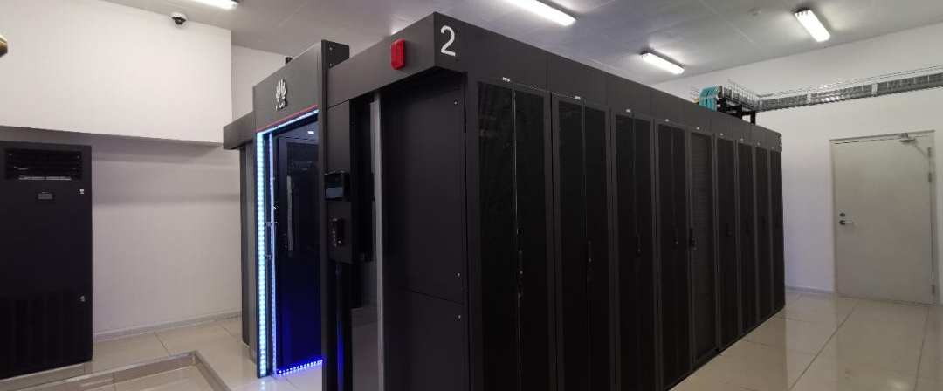


先进的技术架构与可靠的数据保障
01 / 先进的技术架构
B/S 浏览器/服务器架构
无需安装客户端，极大降低医院IT部门的部署、升级与维护成本。
全终端跨平台兼容
完美支持 Windows、macOS、Linux 桌面系统，同时适配主流平板电脑设备。
02 / 全方位数据安全保障体系
自适应响应式设计
智能适配不同分辨率屏幕，确保PC大屏与移动设备均有清晰、流畅的交互体验。
院内本地化部署
所有数据仅在医院内部流转存储，严格符合医疗信息安全监管规定。
实时同步与自动更新
无缝对接医院HIS系统，支持DDD标准库定期自动更新，保障数据鲜活。
Notes:
在技术架构上，我们采用先进的B/S架构，实现了跨平台兼容和响应式设计，用户体验极佳。在数据保障方面，我们承诺所有数据均在院内服务器存储和流转，并建立了严格的权限控制和数据备份机制，确保数据安全万无一失。系统支持与HIS对接，为未来实现数据自动同步奠定了基础。

Slide 14
05
应用价值与预期效益
VALUE & BENEFITS
Notes:
那么，引入“DDD数智通”系统，究竟能为我们带来怎样的价值和效益呢？这部分将从三个层面进行阐述。

Slide 15



多维度价值提升
对临床科室：赋能精准与规范
对药事部门：解放人力与精准监管
对医院管理：驱动决策与提升效益
• 提升工作效率：提供秒级药品DDD查询，大幅减少信息查找耗时。
• 促进合理用药：实时准确的DDD数据，为临床开具处方提供科学依据。
• 增强科室管理：科室管理者可随时掌握本科室的用药强度指标。
• 释放人力资源：自动化计算DDDs，预计为药师节省30%-50%的计算时间。
• 实现精准监管：快速识别科室用药异常波动，支持对全院进行实时监管。
• 提升决策科学性：为药事管理委员会的各项决策提供强有力的数据支撑。
• 数据驱动决策：推动医院药事管理模式从传统“经验驱动”向“数据驱动”转型。
• 优化资源配置：优化全院药品结构，科学控制药占比，提升医院整体经济效益。
• 提升医院品牌：彰显医院在医疗质量管理与智慧化建设方面的行业领先水平。
Notes:
系统的应用价值是多维度的。对于临床科室，它能提升工作效率，促进合理用药。对于药事管理部门，它能极大解放人力，实现精准监管。对于医院管理层，它能驱动数据化决策，优化资源配置，提升医院整体效益和品牌形象。这是一个多方共赢的项目。

Slide 16


实施计划与推广策略
01系统部署与数据对接(1-2个月)
任务：完成服务器部署与系统安装调试；与信息科协作，完成与HIS系统的接口开发与测试。
负责人：信息科、项目开发组
02试点运行与优化(2个月)
任务：选取药剂科、感染科、ICU等重点科室进行试点，开展使用培训并收集反馈进行快速优化迭代。
负责人：药剂科、试点科室、项目开发组
03全院推广与培训(1个月)
任务：面向全院医务人员开展系统操作培训；利用院内网、微信公众号等多渠道宣传推广，提升全院使用率。
负责人：医务处、护理部、药剂科、信息科
硬件资源支持
需配置一台专用服务器，用于系统独立运行，可由医院信息科统一统筹资源。
跨部门协作保障
需要信息科、药剂科、医务处及各临床科室在数据对接、流程优化和推广使用中的全力配合。
Notes:
为了确保项目成功，我们制定了清晰的实施计划。第一阶段是系统部署和数据对接，预计1-2个月，重点是完成环境搭建和数据接口打通。第二阶段是为期2个月的试点运行和优化，我们将选择药剂科、ICU等关键科室先行先试，打磨产品体验。第三阶段是用1个月时间在全院进行推广和培训，确保覆盖所有医务人员。整个过程不仅需要一台专用服务器的硬件支持，更需要信息科、药剂科和各临床科室的通力协作，共同推动系统落地见效。

Slide 17




总结与展望
项目总结
未来展望
“DDD数智通”系统是顺应智慧医疗发展趋势、提升药事管理精细化水平的关键举措。通过技术赋能，规范临床用药，精准药事管理，最终实现保障患者安全、提升医疗质量、优化医院运营的多重目标。
未来可集成抗菌药物监测、处方智能点评、临床路径用药建议等功能，持续扩展应用场景，构建我院全方位、多层次的“智慧药学”管理与服务平台。
恳请各位领导、专家审议并支持“DDD数智通”系统在全院的推广应用！
Notes:
总结来说，“DDD数智通”系统不仅是一个工具，更是一种管理理念的革新。它将有力推动我院药事管理迈向数据驱动的新阶段。我们坚信，通过持续建设，它将成为我院高质量发展的重要助推器。最后，再次恳请各位领导和专家审议并支持我们的项目。我的汇报到此结束，谢谢大家！

